Slide 1
Hadoop
Group 4 - Pagi
Sistem Basis Data

Slide 2
Our Team
Farras Rafi Permana - 2106700990
Zaki Ananda - 2106705474
Andikha Wisanggeni - 2106731503
M Fathan Muhandis - 2106731623

Slide 3
What
Is
Hadoop?

Slide 4

Introduction to
Hadoop adalah sebuah kerangka kerja (framework) open-source yang digunakan untuk pemrosesan dan penyimpanan data dalam skala besar secara terdistribusi. Hadoop dirancang untuk mengatasi tantangan dalam mengelola dan menganalisis data yang sangat besar (big data) yang tidak dapat ditangani dengan menggunakan sistem tradisional. Framework Hadoop hadir dan memungkinkan pengolahan data lebih banyak, menyimpan data heterogen dan mempercepat proses pengolahannya.
Dengan menggunakan Hadoop, perusahaan dan organisasi dapat memanfaatkan potensi data besar yang mereka miliki untuk mengambil wawasan bisnis yang berharga, melakukan analisis data yang kompleks, dan mengatasi tantangan pemrosesan data dalam skala besar. Hadoop juga memiliki ekosistem yang luas dengan berbagai komponen tambahan, seperti Apache Hive, Apache Pig, Apache HBase, Apache Spark, dan lainnya, yang memperluas kemampuan dan fungsionalitas Hadoop.

Slide 5
How does Hadoop work?
Dalam Hadoop, terdapat empat modul utama yakni HDFS, YARN, MapReduce, dan Hadoop Common, berikut penjelasannya:
Hadoop Distributed File System (HDFS) merupakan sistem yang terdistribusi dan beroperasi di hardware standar maupun low-end.
Yet Another Resource Negotiator (YARN) merupakan sistem yang mengatur dan memonitor cluster node dan resource usage.
MapReduce merupakan framework yang membantu program untuk melakukan komputasi data secara paralel
Hadoop Common merupakan penyedia library Java yang dapat digunakan oleh semua modul
Hadoop bekerja dengan mendistribusi dataset dalam jumlah besar ke beberapa mesin berbeda, untuk kemudian data-data ini diproses di waktu yang bersamaan. HDFS digunakan untuk menyimpan data dan MapReduce memproses data tersebut, sementara itu YARN berfungsi untuk membagi tugas. Dalam implementasinya, Hadoop memiliki ekosistem berupa berbagai tool dan aplikasi yang bisa membantu pengumpulan, penyimpanan, analisis, dan pengolahan Big Data.

Slide 6




Tools in Hadoop
Spark
Spark merupakan processing system yang terdistribusi dan bersifat open source, dimana tools ini digunakan untuk melakukan batch processing, streaming analytics, machine learning, graph database, dan ad hoc query.
Presto
Seperti halnya Spark, Presto juga salah satu software yang bersifat open source. Presto sendiri merupakan SQL query engine terdistribusi yang digunakan untuk analisis data ad hoc low-latency. Dengan Presto inilah, kita dapat memproses data dari sumber yang berbeda-beda, termasuk HDFS dan Amazon S3.
Hive
Hive digunakan untuk MapReduce dengan interface SQL, sehingga tool ini cocok untuk analisis data dalam jumlah yang besar.
HBase
HBase adalah database yang digunakan Amazon S3 dan HDFS. Tool ini dibuat untuk memproses tabel dengan baris dalam jumlah yang sangat banyak.

Slide 7
Hadoop Advantages
Fleksibel
Data bisa disimpan dalam format apapun, baik secara structured maupun unstructured. Hal ini memungkinkan pengguna mengakses data dari sumber manapun dengan tipe apapun.
Upgrade kapasitas
Hadoop merupakan teknologi yang memberikan solusi pada sistem tradisional. Sistem tradisional memiliki data storage yang terbatas, sementara Hadoop bisa ditingkatkan kapasitasnya, sebab framework ini bekerja secara terdistribusi.
Ketahanan tinggi
HDFS merupakan bagian dari ekosistem Hadoop, yang dikenal memiliki ketahanan tinggi dan meminimalkan risiko kegagalan baik software maupun hardware. Meskipun satu node rusak atau mengalami masalah, HDFS bisa menyediakan backup data untuk melanjutkan proses.

Slide 8
How to
Install
Hadoop

Slide 9
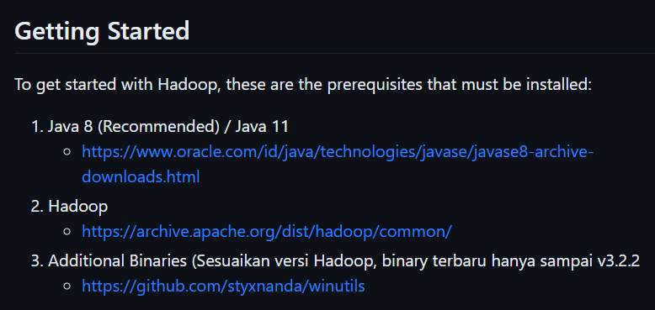
Prerequisites that must be installed

Slide 10
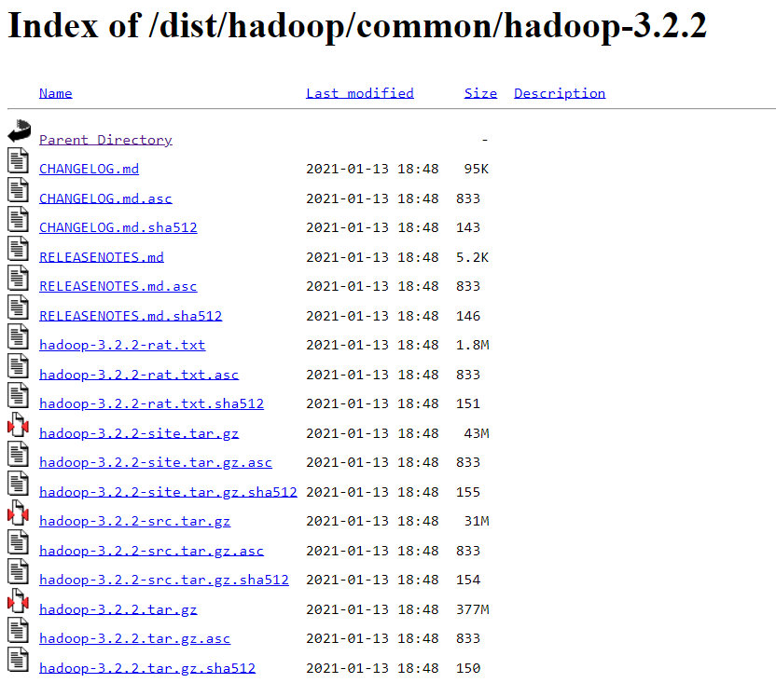
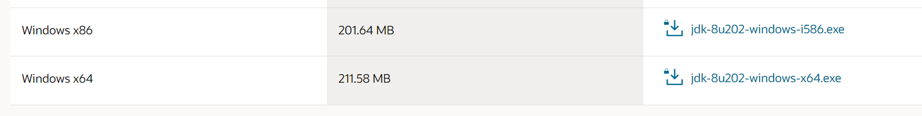
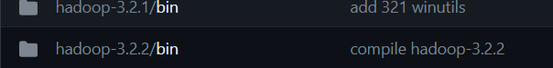
Prerequisites that must be installed

Slide 11
Configure System Variables JAVA_HOME
NOTE:
Tambahkan system variable baru bernama JAVA_HOME
dan arahkan ke instalasi Java

Slide 12
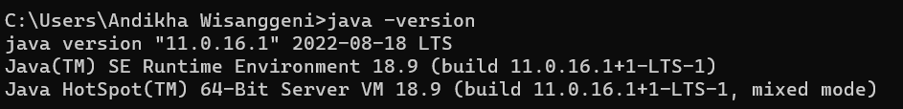
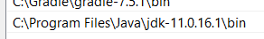
Configure New Path Variable
Cek versi java
Tambahkan di path, ke directory java dan arahkan ke folder bin

Slide 13
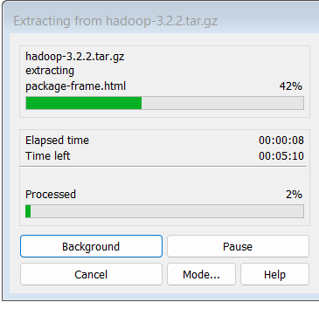
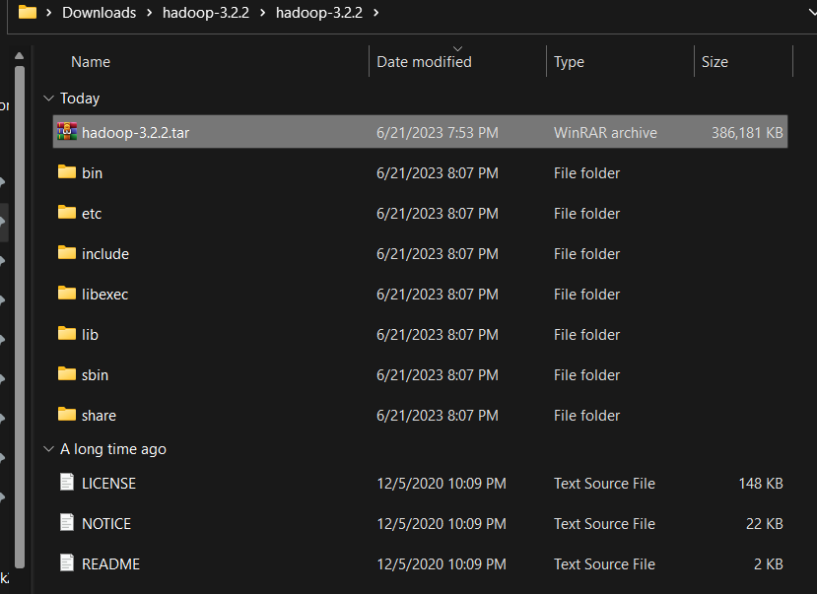
Extract hadoop-3.2.2.tar.gz as admin

Slide 14
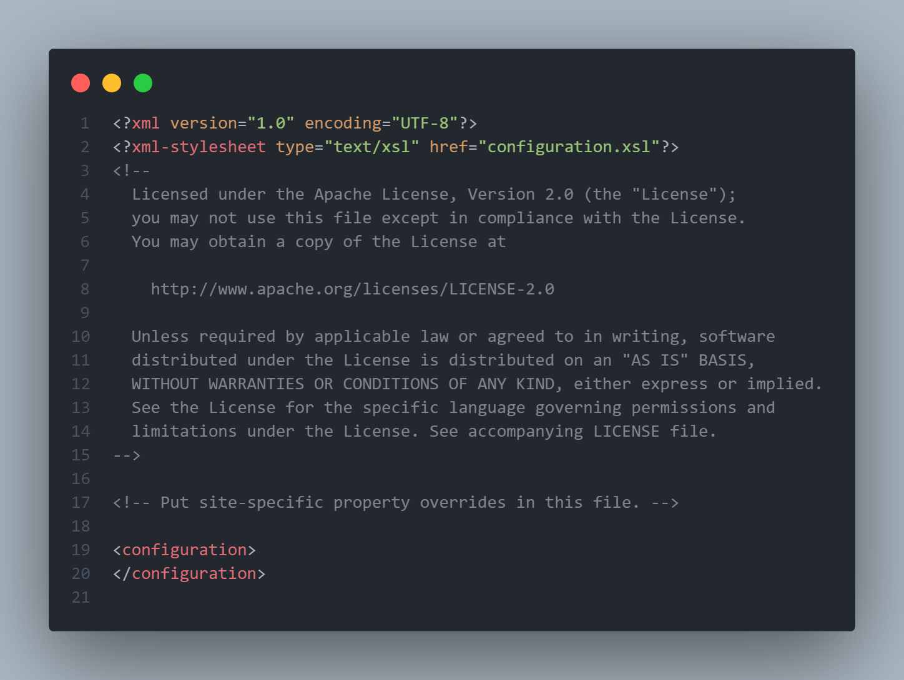
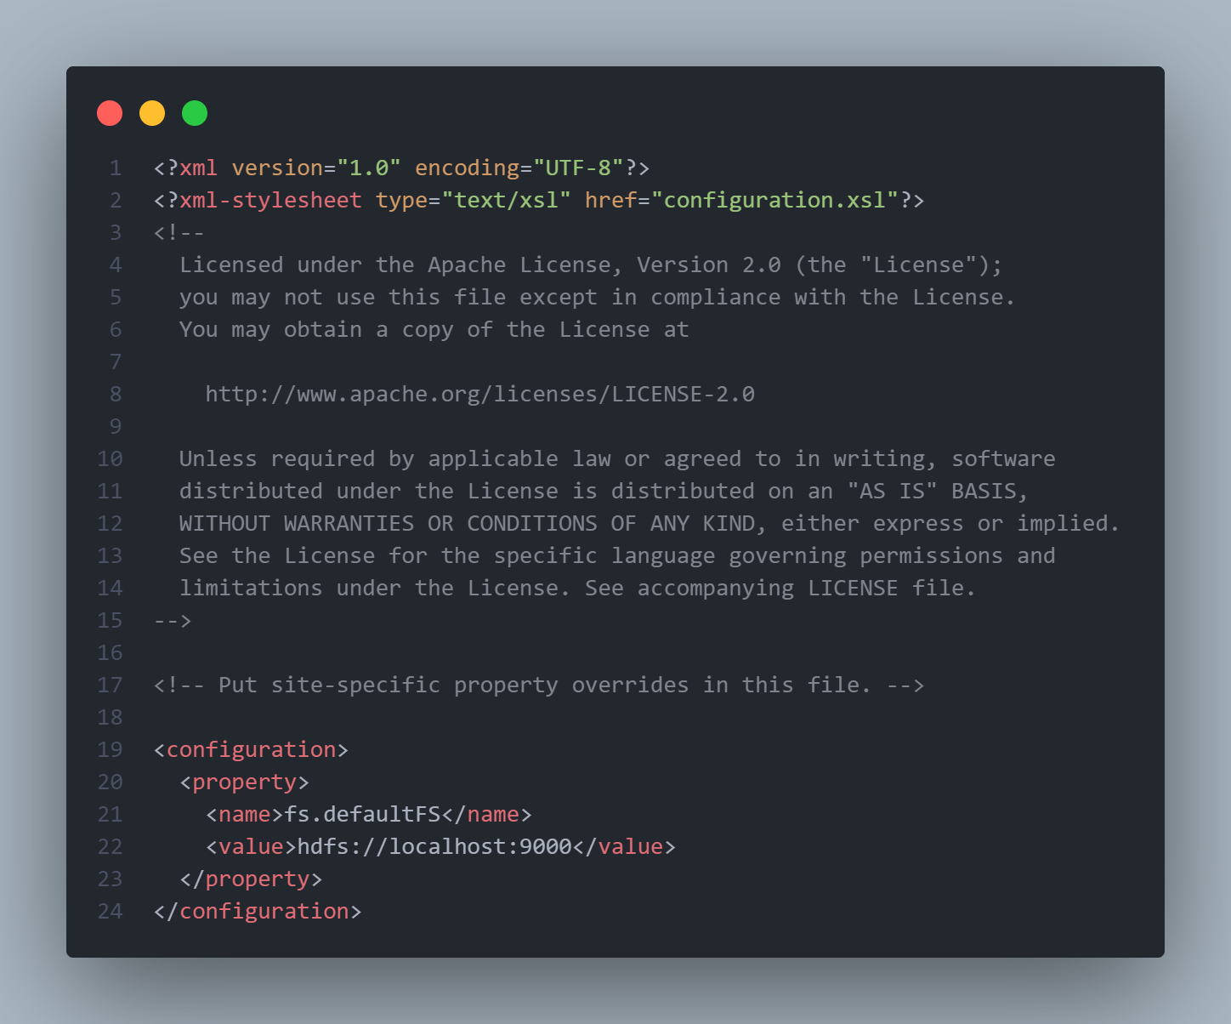
Edit \etc\hadoop\core-site.xml
Before
After

Slide 15
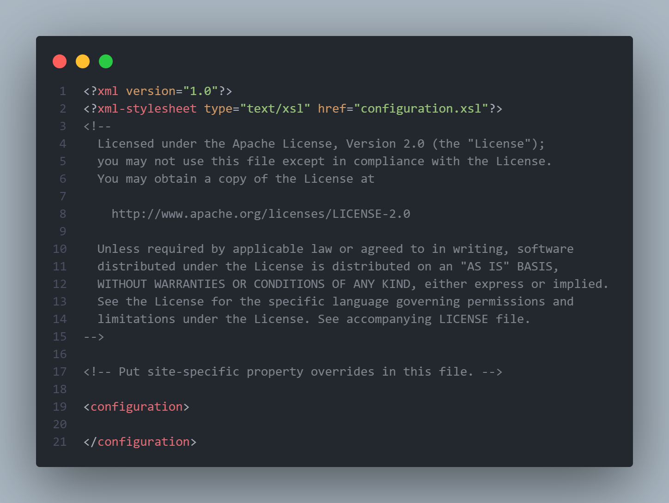
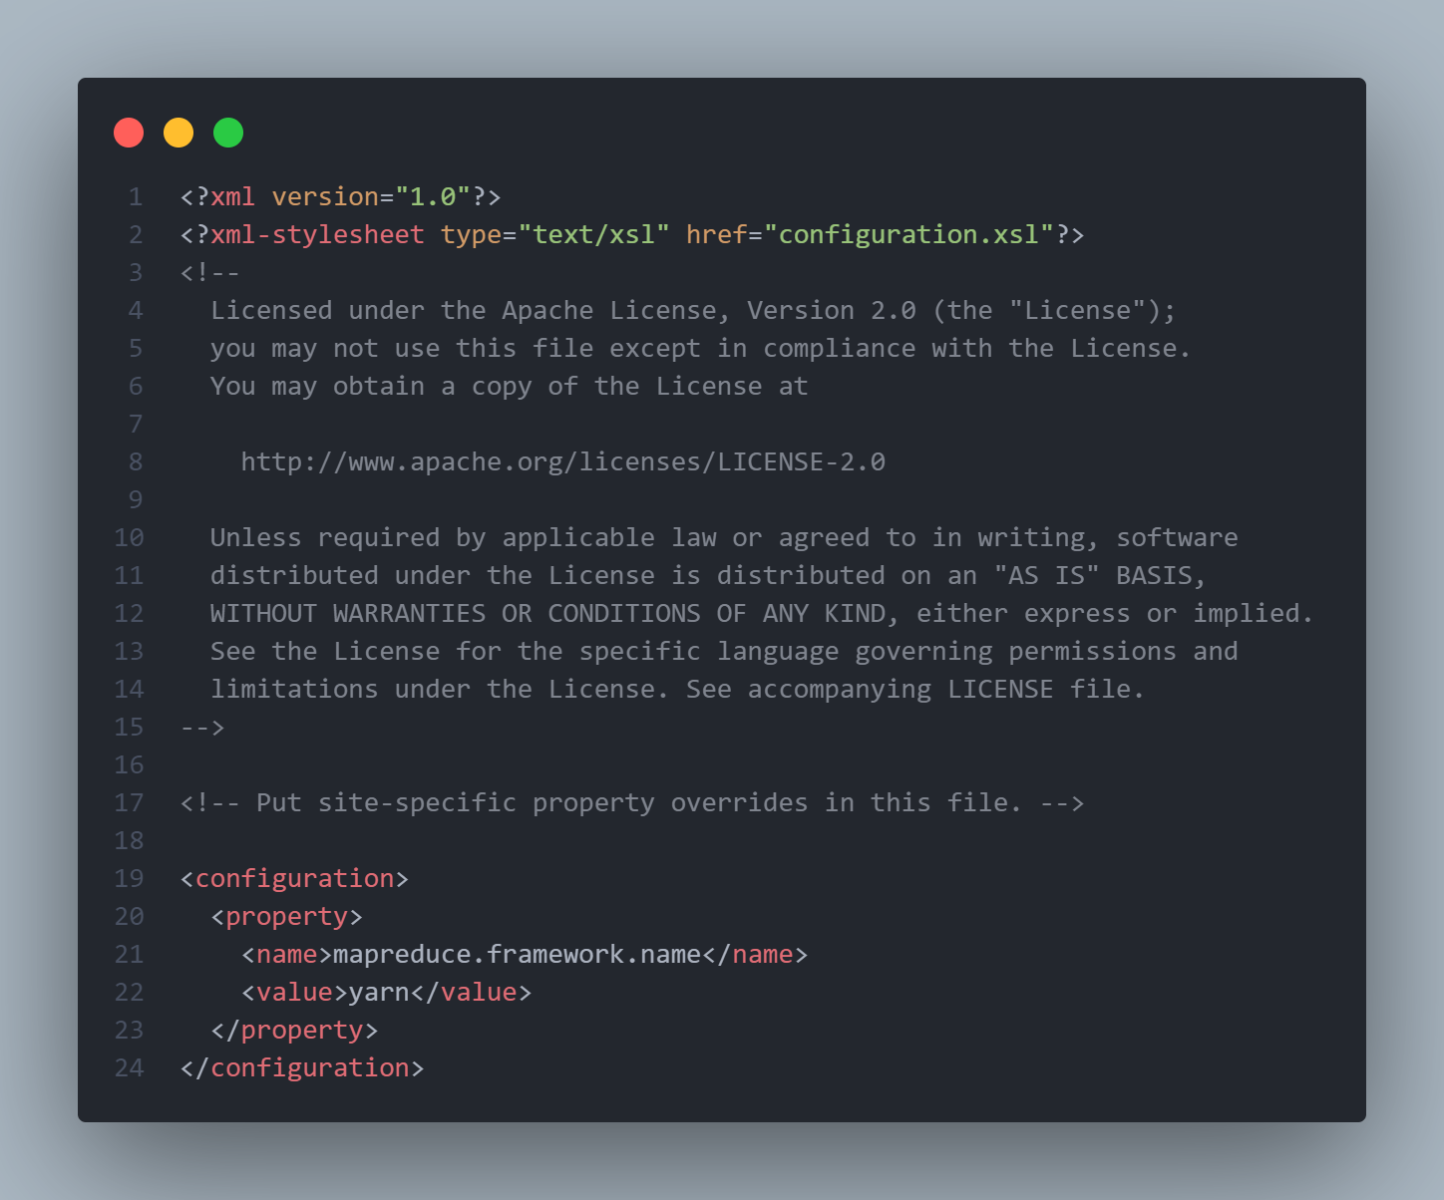
Edit \etc\hadoop\mapred-site.xml
Before
After

Slide 16
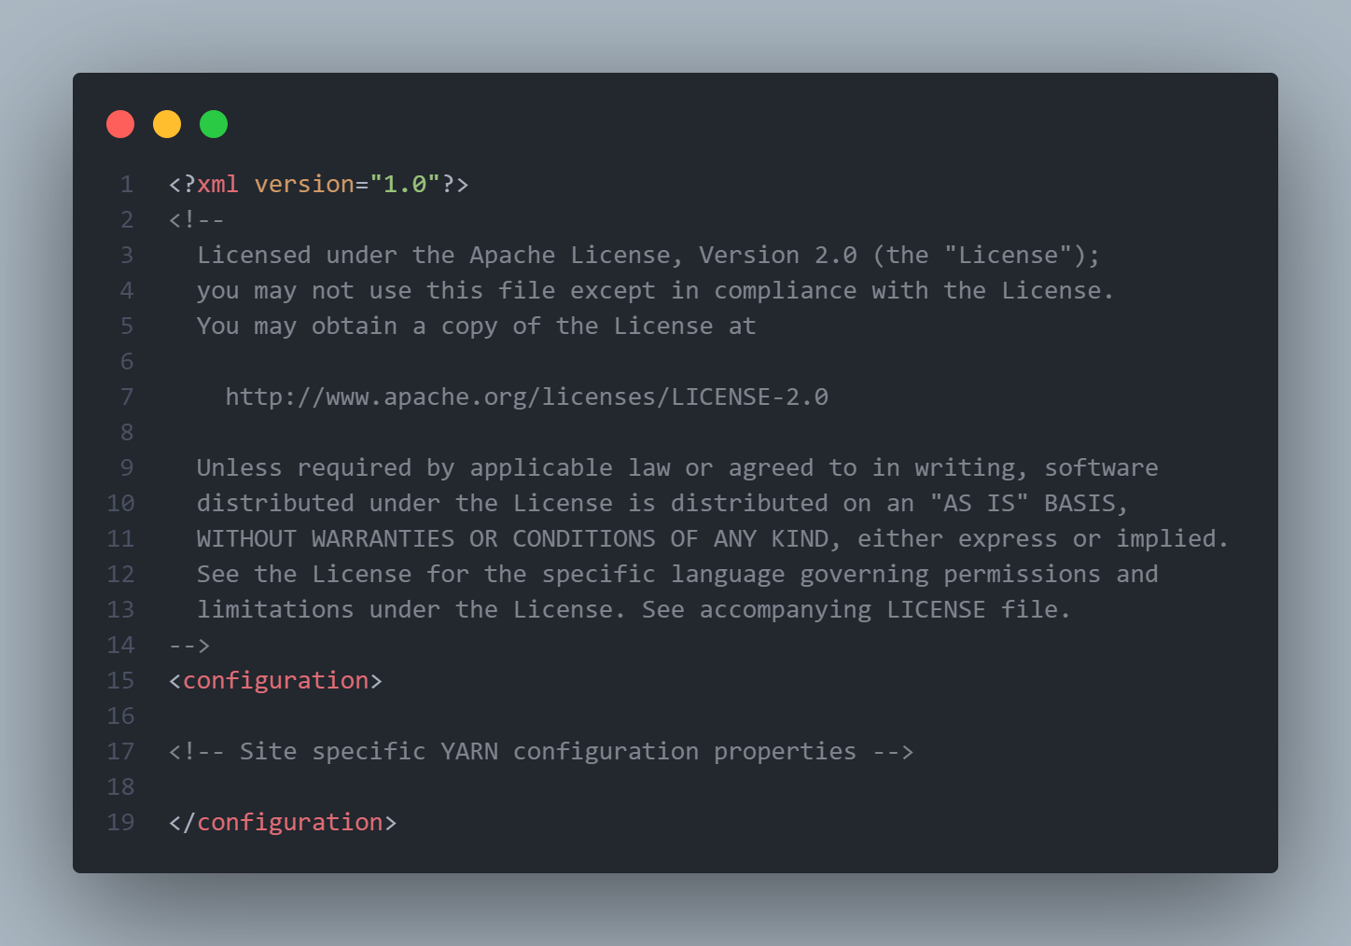
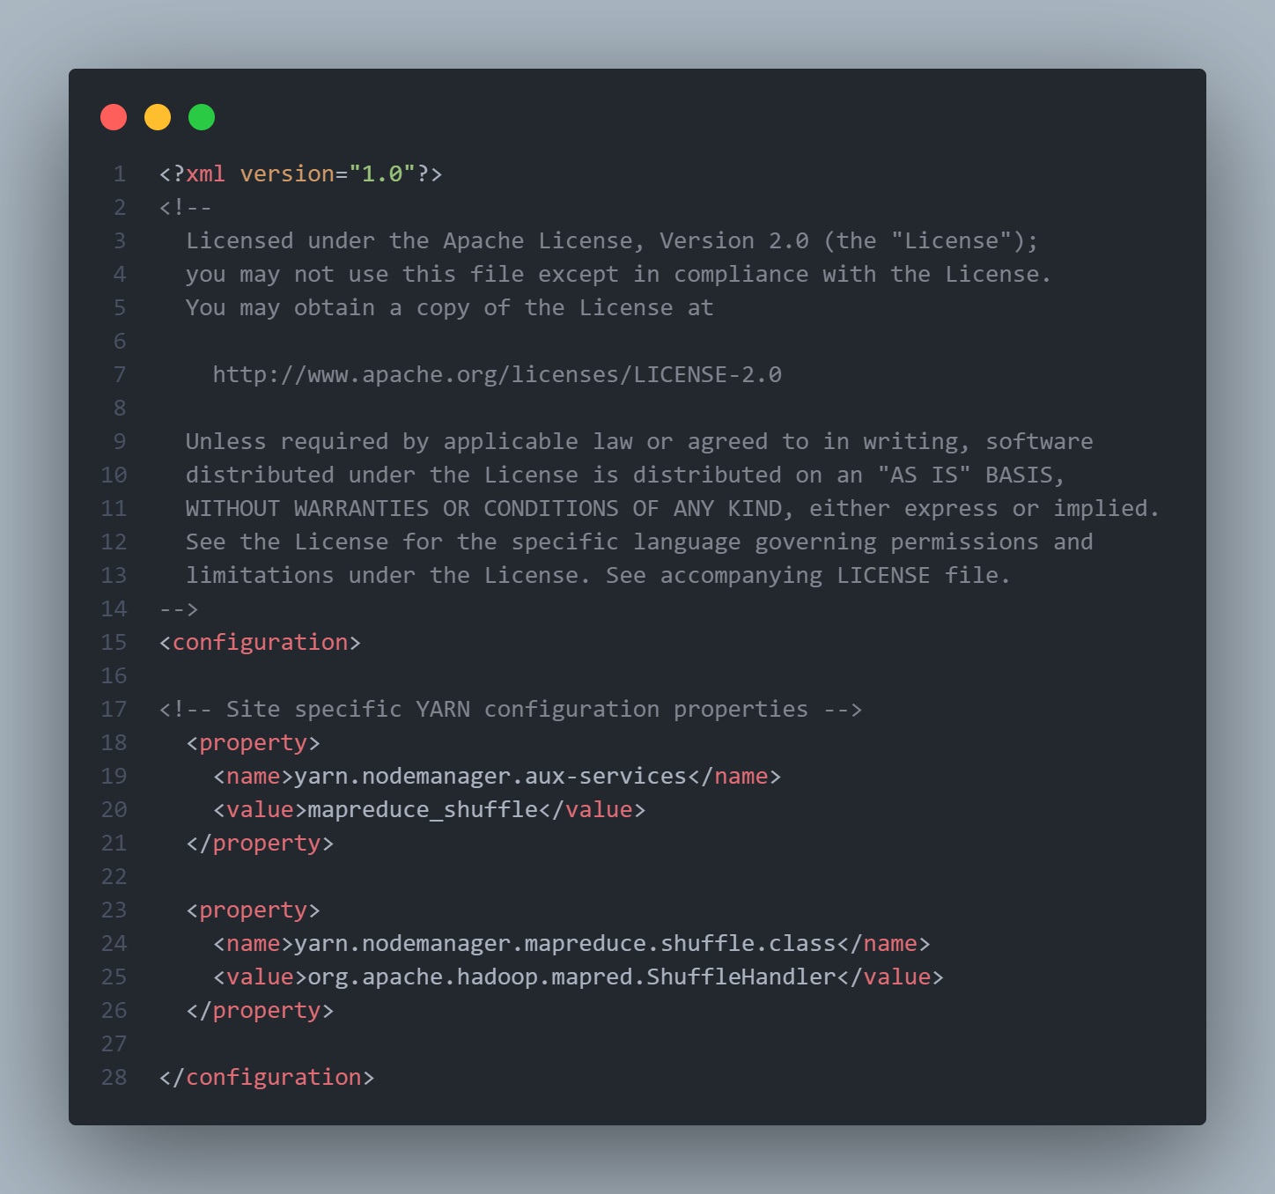
Edit \etc\hadoop\yarn-site.xml
Before
After

Slide 17
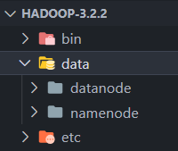
Create directory and subdirectory

Slide 18

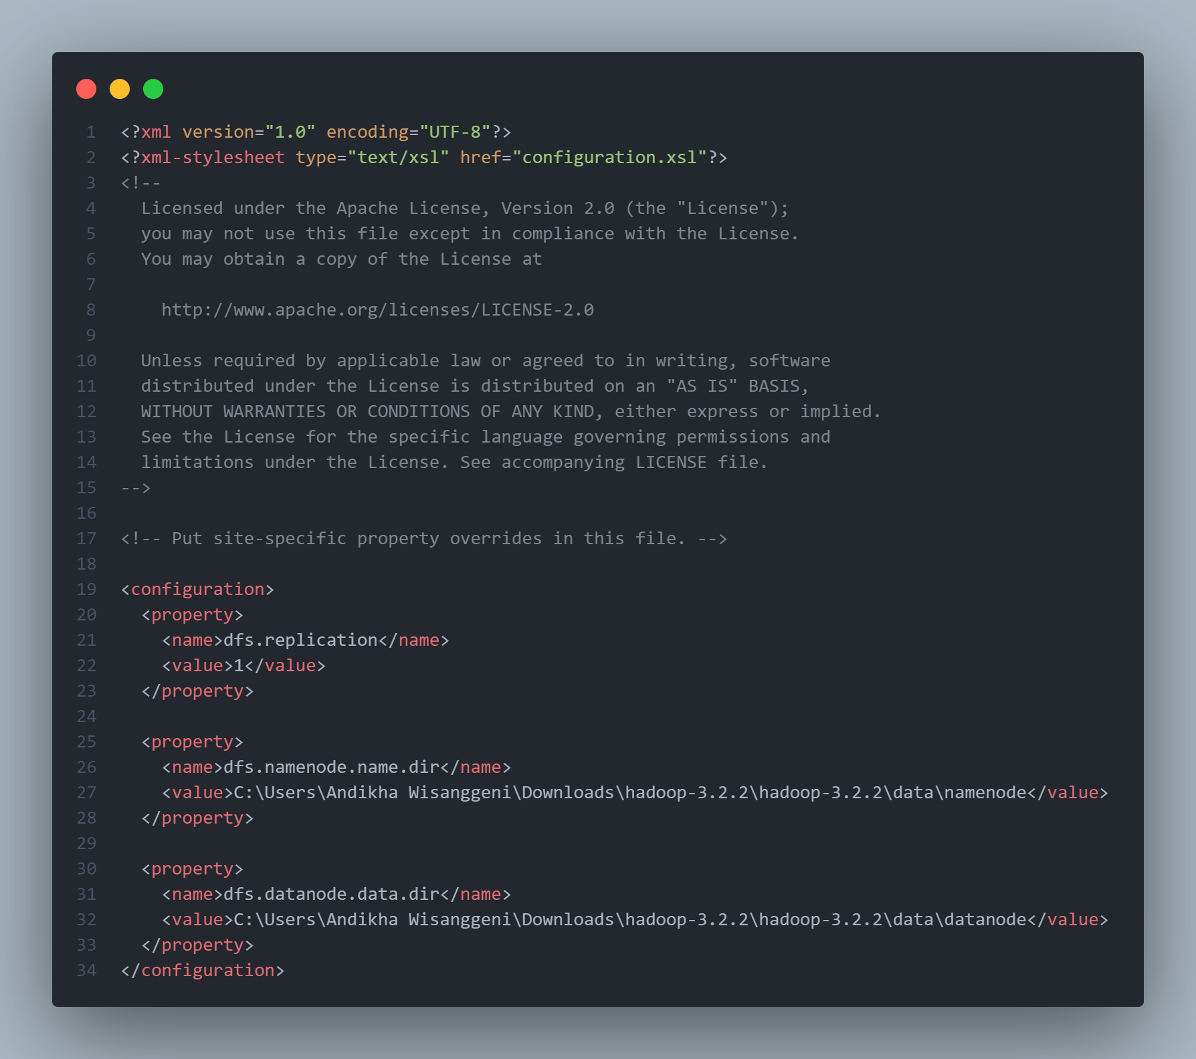
Edit \etc\hadoop\hdfs-site.xml
Before
After

Slide 19
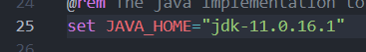
Edit \etc\hadoop\hadoop-env.cmd
Arahkan ke directory Java masing-masing

Slide 20
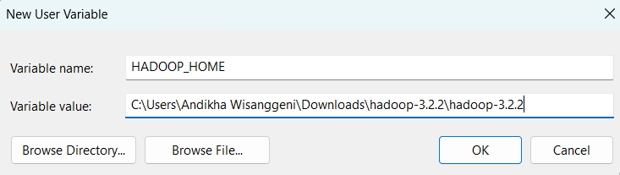
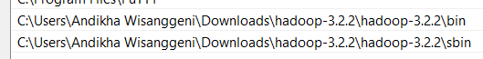
Create HADOOP_HOME and
path for /bin dan /sbin

Slide 21
Download Additional Binaries

Slide 22
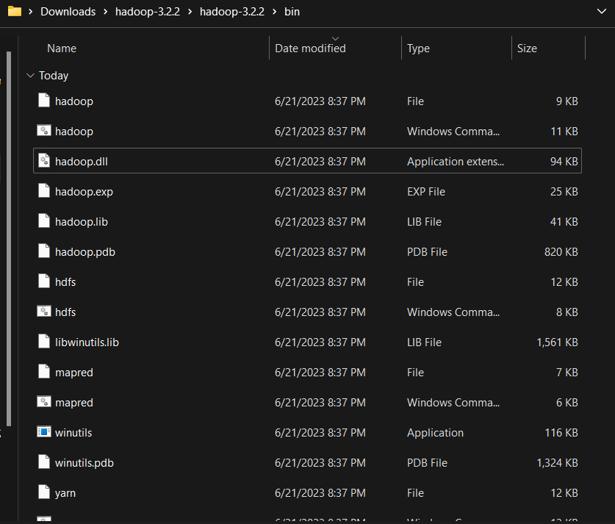
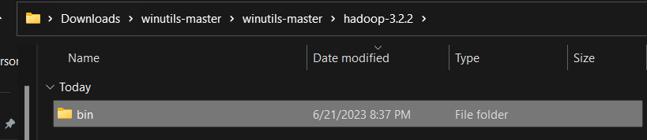
Move bin from additional binaries to
file hadoop (local) /bin
NOTE:
File yang sama di overwrite

Slide 23
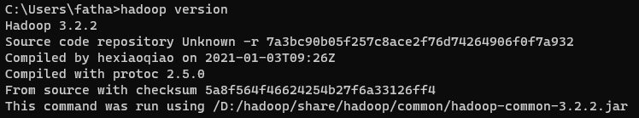
Verify Hadoop

Slide 24
How to
Run
Hadoop

Slide 25
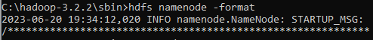
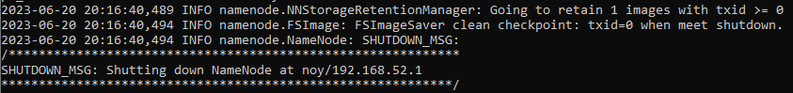
Format the
namenode Folder
Berguna untuk menghapus data sebelumnya pada datanode dan namenode

Slide 26
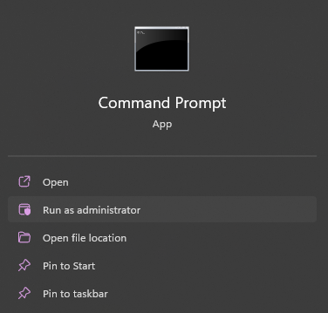
Open CMD
Buka atau jalankan Command Prompt dengan *Run as Administrator*
NOTE: Hal ini sangat penting!

Slide 27
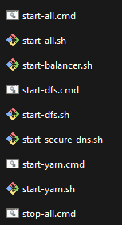
Run Hadoop
Untuk memulai Hadoop dan daemon-nya, jalankan start-all.cmd
Untuk memberhentikan Hadoop dan daemon-nya, jalankan stop-all.cmd
Jika start-all.cmd dan stop-all.cmd sudah deprecated, jalankan start-dfs.cmd lalu start-yarn.cmd

Slide 28
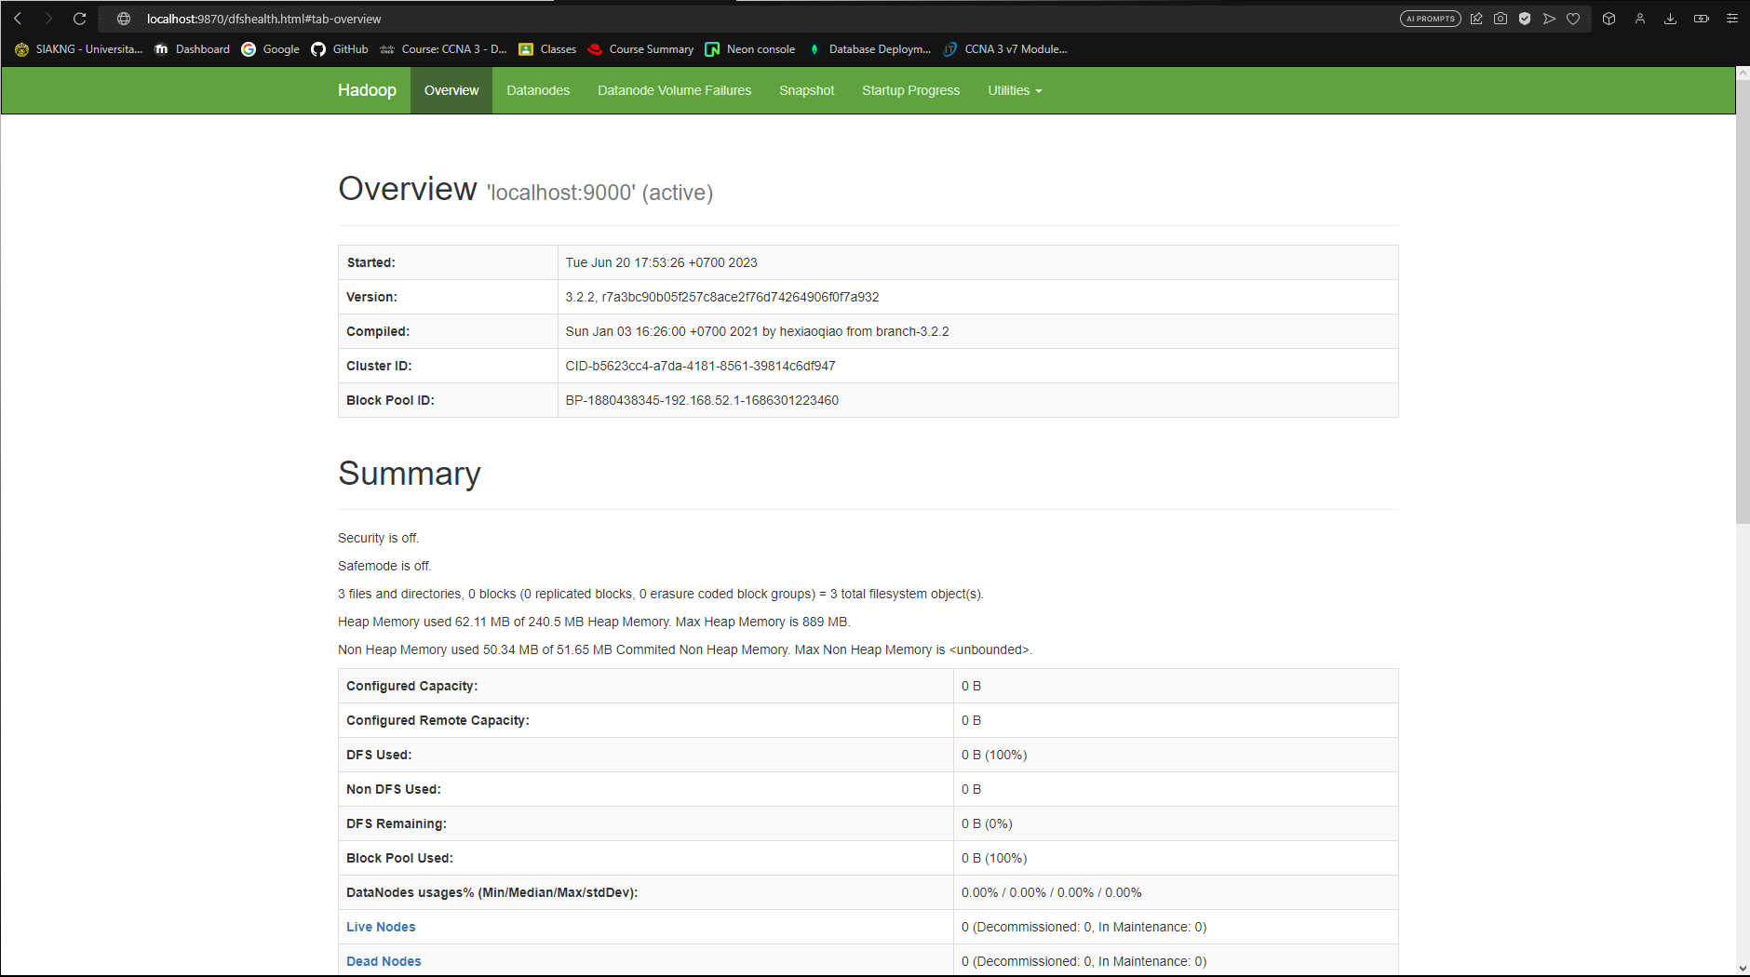
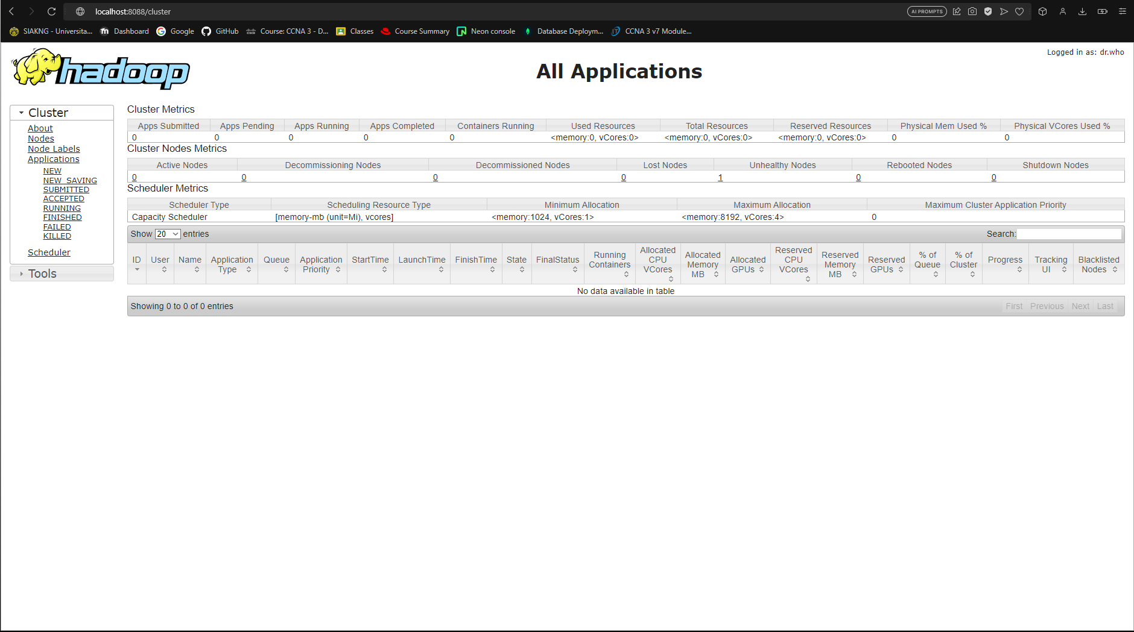
Check the GUI and Resource Manager
localhost:9870
localhost:8088

Slide 29
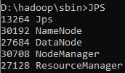
Checking the Running Hadoop Daemons

Slide 30
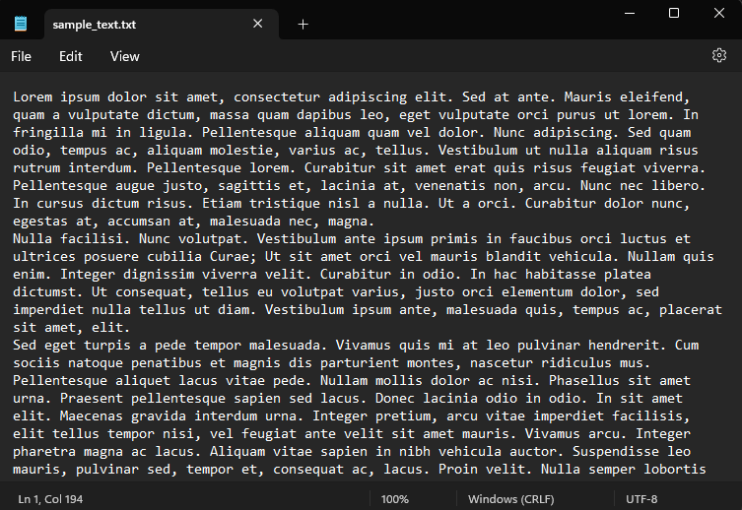
Prepare the Input Text File

Slide 31
Moving Text File to
Input Directory HDFS
1
hadoop fs -mkdir /input_directory
Membuat folder input pada HDFS
2
hadoop fs -put “direct to file .txt” /input_directory
Meletakkan file text ke folder input HDFS

Slide 32
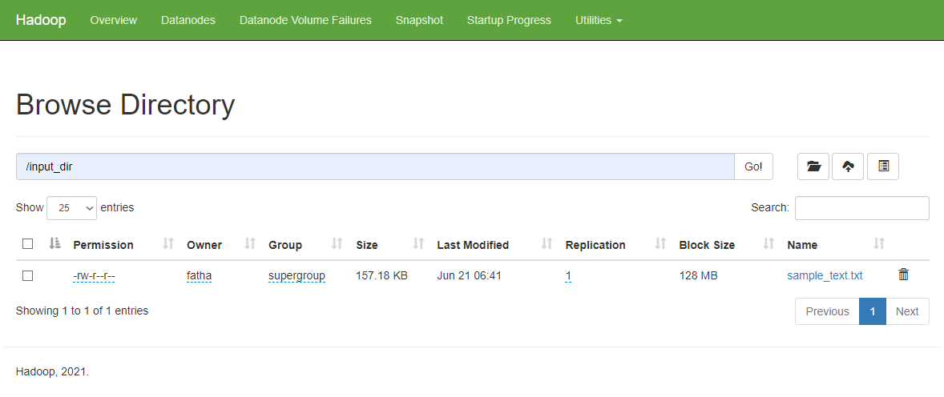
Verify Text File is in HDFS

Slide 33
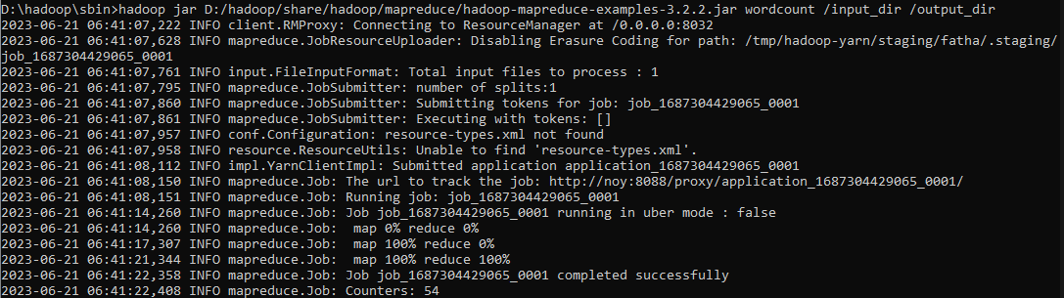
Executing WordCount Program
NOTE: Semakin besar ukuran file input, maka akan semakin lama waktu yang dibutuhkan untuk memproses.

Slide 34
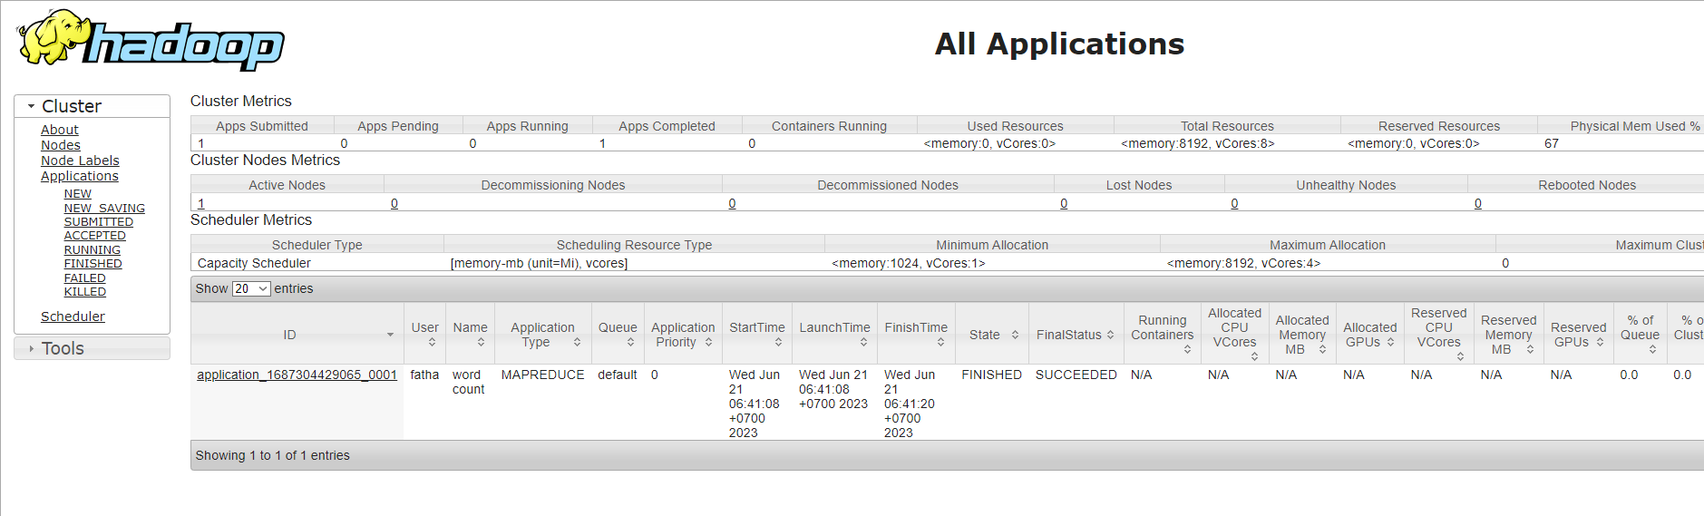
Check the Output

Slide 35
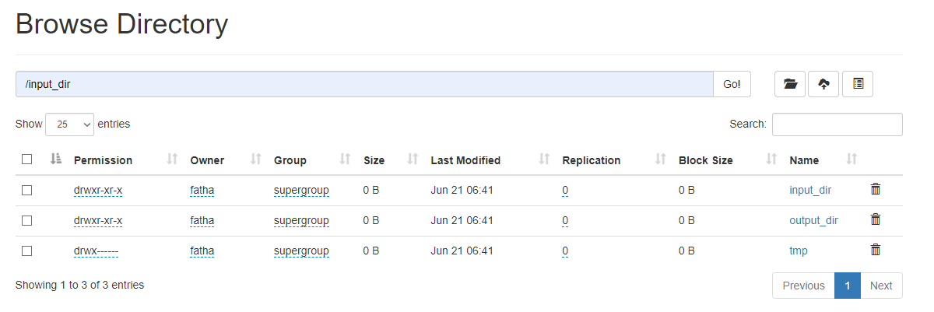
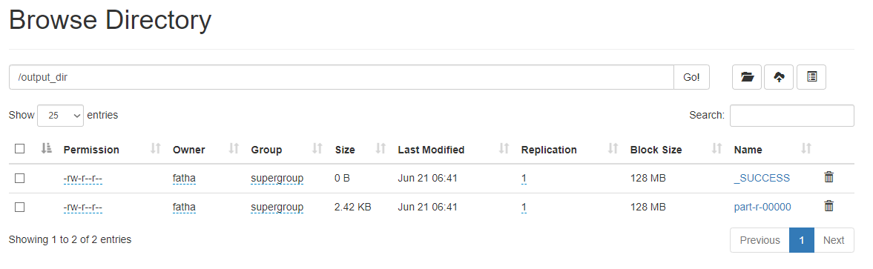
Check the Output

Slide 36
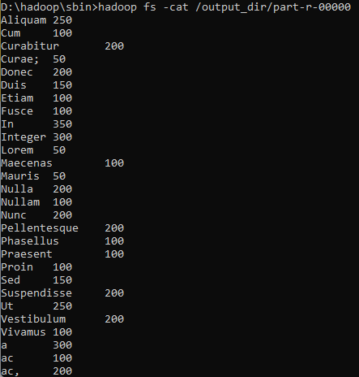
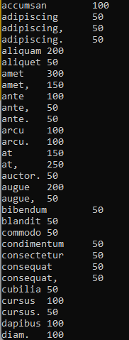
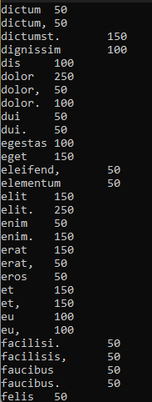
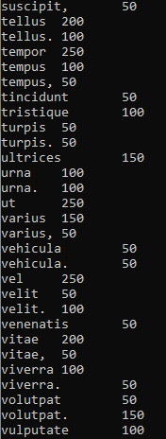
Check the Output

Slide 37
Hadoop
vs
No Hadoop

Slide 38
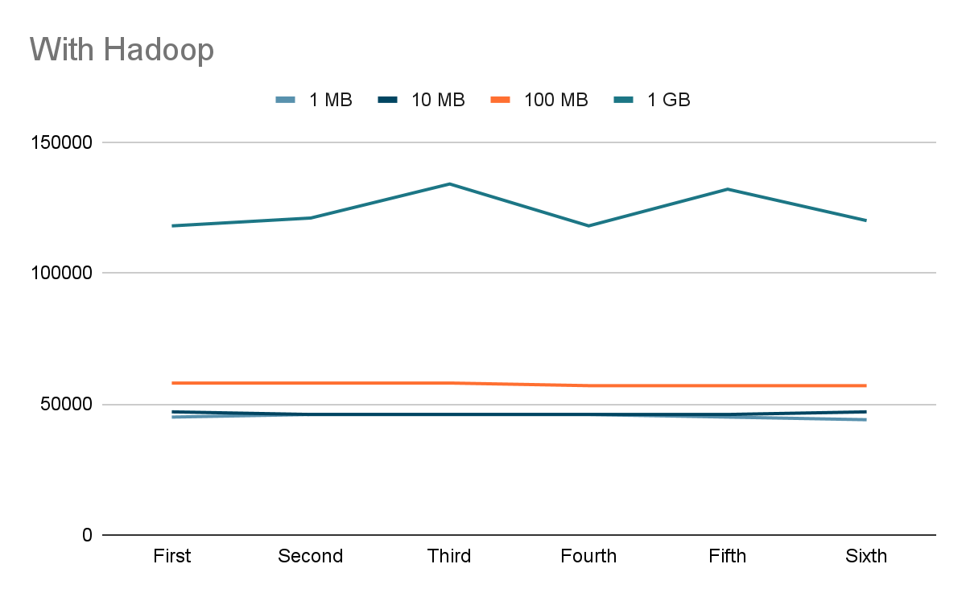
With Hadoop

Slide 39
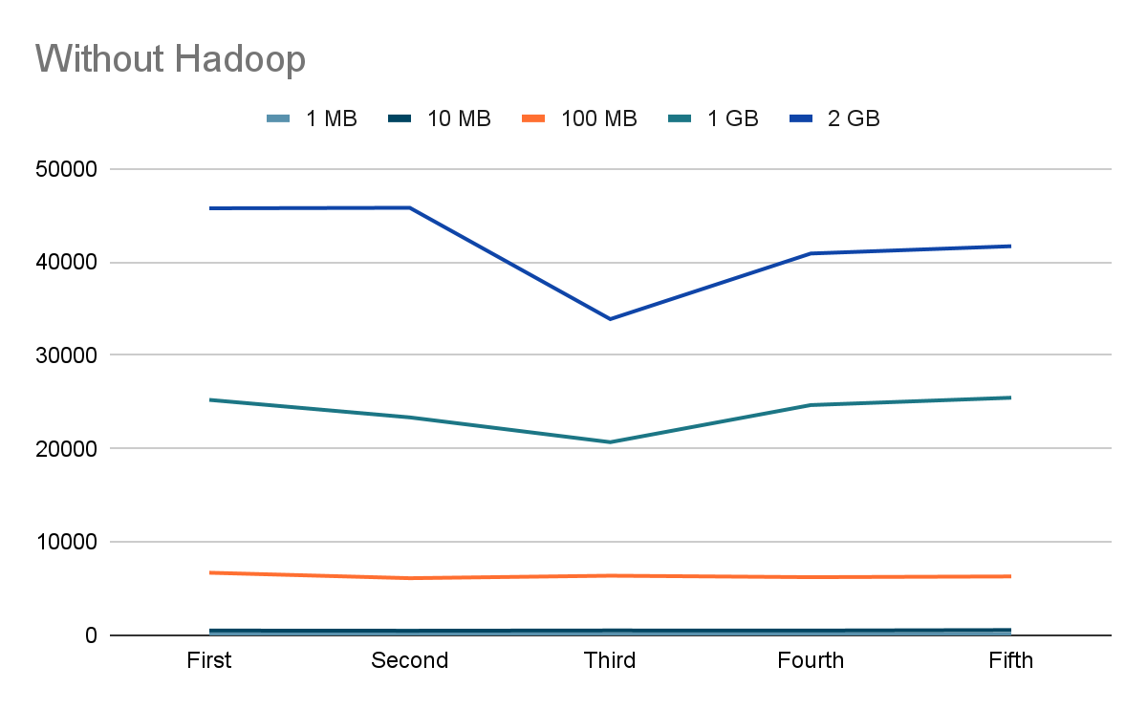
Without Hadoop

Slide 40
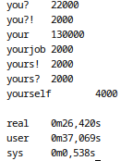
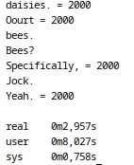
Test on Other Machine

Slide 41
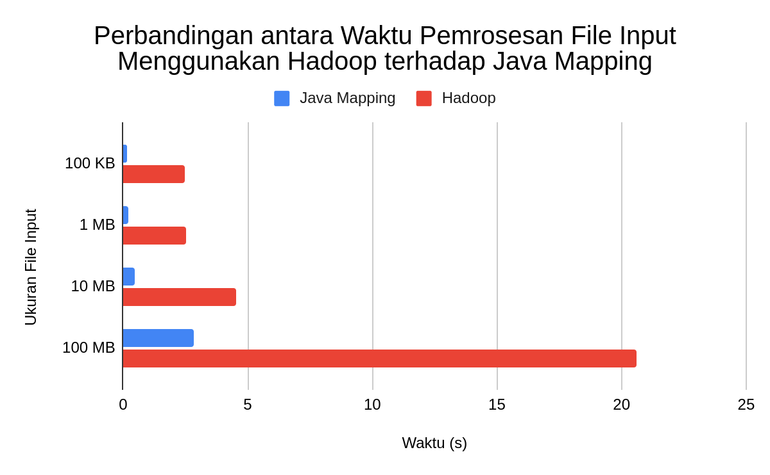
Test on Other Machine

Slide 42
References
[1] “Index of /dist/hadoop/common,” Apache.org, 2023. Available: https://archive.apache.org/dist/hadoop/common/.
[2] “Java Archive Downloads - Java SE 8 | Oracle Indonesia,” Oracle.com, 2019. Available: https://www.oracle.com/id/java/technologies/javase/javase8-archive-downloads.html.
[3] styxnanda, “GitHub - styxnanda/winutils: winutils.exe hadoop.dll and hdfs.dll binaries for hadoop windows,” GitHub, 2023. Available: https://github.com/styxnanda/winutils.
[4] “Apa Itu Hadoop? Tools Yang Banyak Digunakan Dalam Big Data – Inixindo Jogja,” Inixindo Jogja, Mar. 23, 2022. Available: https://inixindojogja.co.id/apa-itu-hadoop-big-data/.
[5] SkillsBuild Training, “🔥 How to Install Hadoop on Windows 11,” YouTube. Apr. 18, 2022. Available: https://www.youtube.com/watch?v=GNHF0DZK3xQ&t.
[6] A. Devkar, “Run Wordcount Program on Hadoop-3.3.0 windows 10,” YouTube. May 13, 2021. Available: https://www.youtube.com/watch?v=nsi4nVS16lc&t.

Slide 43
Thanks

Slide 44
Alternative Resources

